Slide 1
«С малой
удачи
начинается
большой
успех»
Девиз урока:

Slide 3
задача

Slide 5
хочу
надо
могу

Slide 7
Таблица умножения
Достойна уважения.

Slide 9
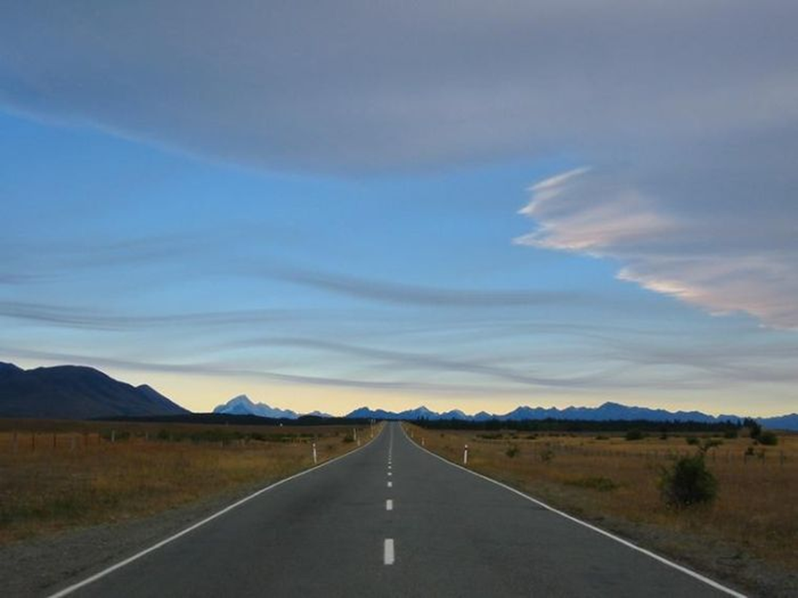

Slide 11


Остановка

Slide 13
Это перекресток

Slide 15
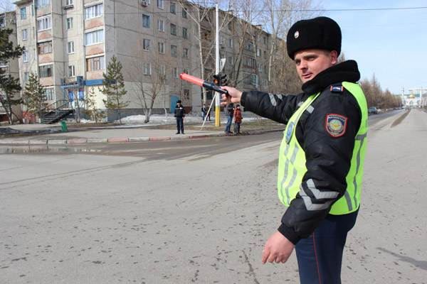

Slide 16


Slide 17
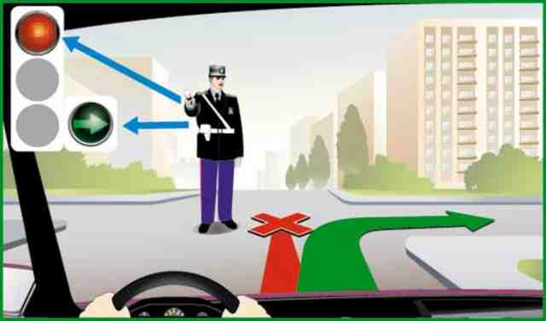

Slide 18
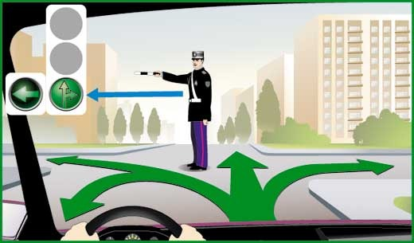

Slide 19



Slide 21
I – 5 кг
II - ?в 2 раза >
III - ?в 2 раза >
?кг

Slide 23
Все без исключенья
Должны знать правила движенья,
И не только твёрдо знать,
Но и строго выполнять!

Slide 24
Спасибо
за урок!

